Slide 1
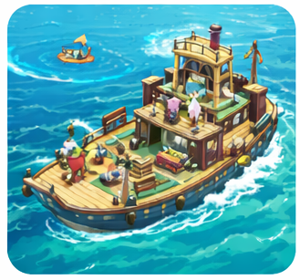




コンセプト＆ターゲット
イメージ画像
メインターゲット
・ 20～35歳 男性
・ サバイバル、クラフト 系が好き
・ 成長実感があるゲームを好む
・ 短時間で進歩を感じたい
サブターゲット
・ 時間がなく、放置していても成長するゲームをしたい人
・ 海賊、船テーマが好き
＿＿＿＿＿＿＿＿＿＿＿＿＿＿＿＿＿＿＿＿＿＿
ターゲットの欲求
・自分の拠点が成長する達成感を得たい
L 船上生活システムにより拠点成長欲求を充足
・敵から奪って強くなる爽快感を味わいたい
L 敵船奪取ループにより略奪の爽快感を提供
・短時間でも進むゲームを遊びたい
＿＿＿＿＿＿＿＿＿＿＿＿＿＿＿＿＿＿＿＿＿＿
L 放置収集要素により短時間プレイヤーにも対応
課金価値の提供
※ 短時間でも進むゲームを遊びたい
ユーザーA : 「遊ぶ時間は少ない。でも早く強くなりたい.....泣」
課金 ＝ ゲームの"放置効率ブースト"
P3 2「成長加速課金」より

Slide 2

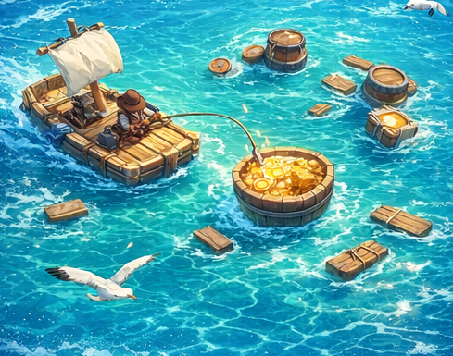





アプリケーション企画概要
タイトル 漂流拠点サバイバル
船上で生活しながら敵船を奪い、成長するサバイバルゲーム
ゲームコンセプト
＿＿＿＿＿＿＿＿＿＿＿＿＿＿
資源を集める
敵船を襲撃
船強化＆拡張
船の上で自給自足し敵船を奪って戦利品で船を強化
＿＿＿＿＿＿＿＿＿＿＿＿＿＿＿＿＿＿＿＿＿＿＿＿＿＿＿＿
プレイ体験
成長イメージ
改造＆拡張
大型船ゲット
さらに大海へ
小型船で素材集め
敵船を襲撃！
船ゲット
サバイバルと戦闘の爽快感を体験！
船を強化し、新たな大海原へ出航せよ！

Slide 3
マネタイズ
※上からゲーム性を壊しにくい課金
1 船カスタム系
期待値（高）
・ スキン系 （課金）
・ 帆のデザイン （課金）
・ クルー衣装 （課金）
・ 船内装飾 （課金）
売れる理由
・ ゲームバランスを壊しにくい
・ 長期運営との相性が良い
クジラ課金が期待できる
※追記 クジラ課金 ＝ 数万円～数十万円以上/月
＿＿＿＿＿＿＿＿＿＿＿＿＿＿＿＿＿＿＿＿＿＿
2 成長加速系 （時短・快適）
期待値（中）
・ 建造時間短縮 （課金）
・ 自動回収システム （課金）
・ 倉庫拡張 （課金）
・ 放置効率ブースト （課金）
売れる理由
・ ゲームを快適にプレイ可能 ・ 初心者や中級者を狙い
※追記 調整をしっかりと行う事
＿＿＿＿＿＿＿＿＿＿＿＿＿＿＿＿＿＿＿＿＿＿
3 編成強化系 （時短・快適）
期待値（中）
・ レア船設計図 （課金）
・ 特殊クルー解放 （課金）
・ 武装アンロック （課金）
理想
・ 無課金でも勝てる
・ 課金すると楽になる
※追記 Pay to Win をさせないための調節が必須

